Slide 1
INFORMATIQUE FBD
AQIFGA et TREAQFP 2017

Slide 2
Plan de l’atelier
2
24
DERNIÈRE
HEURE!
Quelques statistiques
Retour sur le programme d’études
Survol de :
Prototypes d’épreuves et d’exemples de productions
DDÉ, documents d’évaluation et grilles d’évaluation à interprétation critérielle
Aperçu des logiciels, du matériel, des guides, et cie…

Slide 3
3
24
EN DATE DU 21 AVRIL 2017
Tous les prototypes d’épreuves des 18 cours sont terminés et révisés
Ils sont en traduction
Chaque prototype est accompagné d’un exemple de copie d’élève
Les DDÉ ainsi que les 18 grilles d’évaluation à interprétation critérielle sont disponibles
Une communauté Informatique FBD provinciale a vu le jour!
5067-1 Traitement de texte, styles…
5069-1 Tableur électronique, bases…
5071-2 Exploitation d'une base de données
5075-2 Infographie matricielle
5078-2 Présentation assistée
5080-2 Production multimédia
5068-1 Traitement de texte, sections et tableaux
5070-1 Tableur électronique, analyse de données
5072-2 Création d'une base de données
5074-2 Initiation à l'animation en 2D
5079-3 Création de documents pour le Web
5084-1 Complément de formation en informatique
5073-2 Infographie vectorielle
5076-2 Initiation à la modélisation en 3D
5077-2 Initiation à l'animation en 3D
5081-1 Exploration des systèmes d'exploitation
5082-2 Initiation à la programmation
5083-2 Application émergente en informatique
DERNIÈRE
HEURE!

Slide 4
Quelques statistiques
4
24
Depuis l’année scolaire 2011-2012, plusieurs centres d’éducation des adultes offrent des cours d’informatique FBD :
soit comme cours d’informatique comme tel,
soit dans le cadre de projets spéciaux ou multimatières;
De septembre 2011 à juin 2014, plus de 2850 adultes ont été déclarés dans les cours d’informatique FBD.

Slide 5
5
24
Effectif/Cours¹ déclaré dans les cours du programme d'études d'informatique FBD, de 2010-2011 à 2014-2015 (réseau des CS, cours francophones)
(1733 / 2850)
1. Dans l'effectif/cours, un adulte est compté une fois dans chacun des cours auxquels il a été inscrit au cours d'une année scolaire. Source : MELS, DEAAC, extraction spéciale A2014_006, en date de mars 2016, système Charlemagne, bilan 5 de 5 de 2014-2015

Slide 6
6
24
Effectif/Cours¹ déclaré dans les cours du programme d'études d'informatique FBD, de 2010-2011 à 2014-2015 (réseau des CS, cours anglophones)
(1116 / 2850)
1. Dans l'effectif/cours, un adulte est compté une fois dans chacun des cours auxquels il a été inscrit au cours d'une année scolaire. Source : MELS, DEAAC, extraction spéciale A2014_006, en date de mars 2016, système Charlemagne, bilan 5 de 5 de 2014-2015

Slide 7
7
24
1. PROGRAMME D’ÉTUDES

Slide 8
7
24
1a Évolution des programmes

Slide 9
1a Évolution des programmes
8
24
 | 1996 | 2007 - FBC | 2012 - FBD
Sec. 5 | 12 cours |  | 18 cours
Sec. 4
Sec. 3
Sec. 2 | 1 cours | 2 cours | (…)
Sec. 1 |  | 2 cours | (…)
Alpha et présec |  | 3 cours | (…)
Type Intention | Programme par objectifs Orienté Logiciels Initier l’adulte à une culture informatique générale | Programme par compétences Orienté Situations de vie Utiliser l’informatique comme outil pour amener l’adulte à développer son autonomie dans son quotidien | Programme par compétences Orienté Tâches Amener l’adulte à découvrir et actualiser des habiletés spécifiques en regard de besoins spécifiques
Schéma pédagogique | Général Spécifique | Situation Transfert de vie des acquis | Tâche Habiletés

Slide 10
1b Informatique FBD et orientation professionnelle
9
24
Offre de cours plus près de la réalité professionnelle
Préparation pour la poursuite des études :
pour outiller les adultes qui visent la formation professionnelle
pour outiller les adultes qui visent le cégep technique en lien avec l’informatique
Informatique FGA .
Formation professionnelle / DEC technique
FBD
1996
FBC
Novice

Slide 11
1c 3 blocs de cours
Création de document pour le Web
Seul cours de 3 unités (75 heures)
2 COURS DE RESPONSABILITÉ LOCALE :
Application émergente en informatique
Découvrir et explorer une nouvelle application ou une catégorie d’applications absente du programme Informatique FBD
Complément de formation en informatique
Approfondir sa compétence, sa maîtrise ou sa connaissance d’une application ou d’une catégorie d’applications du programme Informatique FBD
10
24
BUREAUTIQUE
INF-5067-1 Traitement de texte, style et mise en forme
INF-5068-1 Traitement de texte, sections et tableaux
INF-5069-1 Tableur électronique, bases de calcul et de la mise en forme
INF-5070-1 Tableur électronique, analyse de données
INF-5071-2 Exploitation d’une base de données
INF-5072-2 Création d’une base de données
MULTIMÉDIA
INF-5073-2 Infographie vectorielle
INF-5074-2 Initiation à l’animation en 2D
INF-5075-2 Infographie matricielle
INF-5076-2 Initiation à la modélisation en 3D
INF-5077-2 Initiation à l’animation en 3D
INF-5078-2 Présentation assistée
INF-5079-3 Création de documents pour le Web
INF-5080-2 Production multimédia
OPTIMISATION
INF-5081-1 Exploration des systèmes d’exploitation
INF-5082-2 Initiation à la programmation
INF-5083-2 Application émergente en informatique
INF-5084-1 Complément de formation en informatique

Slide 12
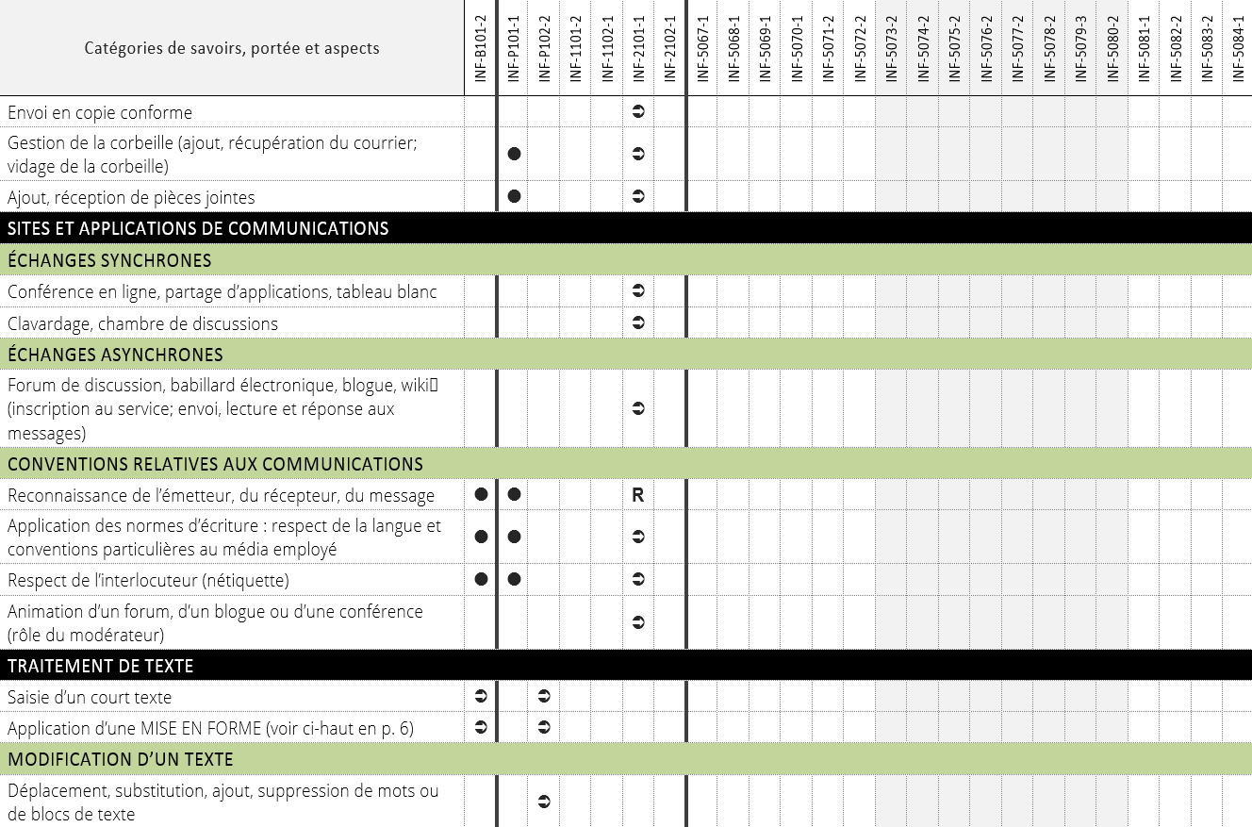
1d Progression des savoirs (document en cours d’élaboration)
11
24
Progression des savoirs de la FBC à la FBD
Progression des savoirs entre les cours de la FBD
Proposition de cheminements
Disponible à la fin juin 2017

Slide 13
1e Propositions de cheminements (selon la pertinence, en partie « orientés FP »)
12
24
DOC
externe
Clé de lecture d’un cours
DOC
externe

Slide 14
16
24
2. PROTOTYPES D’ÉPREUVES et EXEMPLES DE PRODUCTIONS

Slide 15
2a Prototypes d’épreuves
17
24
Un prototype avec exemple est fourni pour chaque cours
Une seule version d’épreuve est produite par cours, mais… chaque épreuve est générique (une seule forme est requise)
Les épreuves supplémentaires sont de responsabilité locale et elles devront évidemment respecter les DDÉ
Désolé, mais les documents d’évaluation ne peuvent pas être disponibles en ligne.
INF-5056
INF-5067
INF-5062
INF-5075

Slide 16
2b Exemples de réalisations
18
24
Exemples d’épreuves complètes
Donnent une belle place à la créativité en fonction du cours et des intérêts de l’adulte
Axés sur la mobilisation des savoirs et le développement des compétences
Grande évolution de la production attendue
De concert avec le programme d’études et la DDÉ, ces exemples peuvent aussi guider l’enseignant dans :
L’appropriation du contenu d’un cours « moins familier »
La création de matériel didactique (SA, capsules, feuilles guide, etc.)
Désolé, mais les documents d’évaluation ne peuvent pas être disponibles en ligne.
Exemples

Slide 17
13
24
3. DDE, documents d’évaluation et grilles d’évaluation à interprétation critérielle

Slide 18
3a Documents d’évaluation
15
24
Consignes d’administration
(précise ce qui doit être fait avant, pendant et après l’évaluation)
Cahier de l’adulte
(selon le cas, des fichiers de travail sont fournis)
(l’examen peut se dérouler en salle de classe, au lab. ou en salle d’examens)
Guide d’évaluation de de correction
Liste de vérification
Grille d’évaluation à interprétation critérielle
(un exemple de copie d’élève est fourni)
DDE

Slide 19
3b DDE
14
24
Les DDE ont été rédigées en même temps que les prototypes d’épreuves
Spécificité des DDE d’informatique
Facilite la correction des épreuves
Contenus disciplinaires fournis dans les DDE :
Facilite la création des épreuves
Facilite la création des SA
Guide le choix de matériel didactique
Oriente l’élaboration des cours (et des feuilles guide)
INF-5067
INF-5075

Slide 20
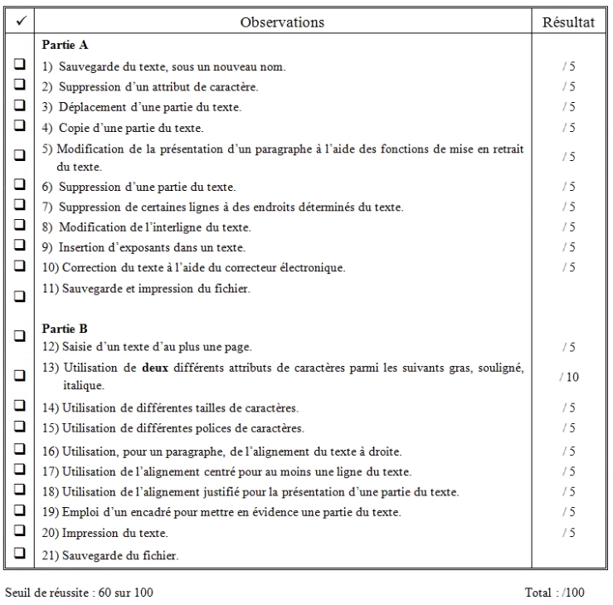
3c Guide d’évaluation et de correction
15
24
Liste de vérification
Grille d’évaluation critérielle
Versions non officielles (provisoires) fournies en attendant la diffusion des prototypes d’épreuves dans le Carrefour FGA > Information de la DEAFC > Accompagnement national > Accompagnement informatique
Désolé, mais les documents d’évaluation ne peuvent pas être disponibles en ligne.
Exemple 1996
Carrefour FGA
INF-5071 doc. d’éval.

Slide 21
19
24
4. LOGICIELS, COMMUNAUTÉ ET CIE

Slide 22
Logiciels, matériel, guides…
20
24
XLS
externe
Et maintenant?
DOC
externe

Slide 23
Pour conclure
21
24
Points clés d’une prise en main réussie
Approche par compétences
DDÉ et prototypes d’épreuves
Guides de correction
Ressources
Pédagogiques : Alexandrie FGA, Carrefour FGA et la communauté de partage de Louise Roy
Humaines : Récits FGA régionaux, CP et CP TIC des commissions scolaires
Matérielles : faible investissement
Progression des savoirs (d’ici juin)
Parcours entre les cours (d’ici juin)
Clé de lecture

Slide 24
22
24
Questions?
N’oubliez pas de consulter les quelques liens qui viennent clore votre document d’accompagnement.

Slide 25
23
24
Alain Dumais Conseiller pédagogique FBD : français et informatique Commission scolaire Marguerite-Bourgeoys alain.dumais2@csmb.qc.ca
Version adaptée de l'Atelier pour la Rencontre nationale des gestionnaires
et des responsables du soutien pédagogique (RSP)
présenté par Véronique Méthé-Crozat (MEES) et Alain Dumais les 26 et 27 janvier 2017

Slide 26
MERCI de votre participation!
complément de formation

